Slide 1
Explicabilitatea modelelor de învățare automată

Slide 2
Modele de învățare automată sofisticate sunt referite ca cutie neagră
cutia neagră este acel model de învățare automată
care funcționează ca un sistem opac, funcționarea internă a modelului
nu este ușor accesibilă sau interpretabilă.

Slide 3
De ce avem nevoie de explicat rezultatele modelelor de invățare automată?
Câteva motive:
pentru utilizatori: atunci când oamenii înțeleg cum și de ce un model de învățare automată ia o anumită decizie, este mai probabil să aibă încredere în rezultatele sale, în special în aplicațiile cu mize mari, cum ar fi:
- asistența medicală,
- finanțe
- justiția penală.

Slide 4
De ce avem nevoie de explicat rezultatele modelelor de invățare automată?
Corectitudine: Asigurarea faptului că predicțiile sunt imparțiale și nu discriminează implicit sau explicit grupurile subreprezentate.
Confidențialitate: Asigurarea faptului că informațiile sensibile din date sunt protejate.
Fiabilitate sau robustețe: Asigurarea faptului că modificările mici ale datelor de intrare nu duc la modificări majore ale predicției.
Cauzalitate: Asigurarea faptului că sunt detectate doar relațiile cauzale.
Încredere: Este mai ușor pentru oameni să aibă încredere într-un sistem care își explică deciziile în comparație cu o cutie neagră.

Slide 5
De ce avem nevoie de explicat rezultatele modelelor de invățare automată?
Asigurarea responsabilității și corectitudinii:
Identificarea părtinirii (biases): tehnicile de explicabilitate pot dezvălui dacă un model ia decizii bazate pe factori inechitabili sau discriminatori prezenți în datele de instruire. Acest lucru permite detectarea și atenuarea părtinirilor.
Audit și conformitate: în industriile reglementate, capacitatea de a explica deciziile AI este adesea o cerință legală sau de reglementare. Explicațiile permit auditarea și asigură conformitatea cu liniile directoare și legile etice.
Responsabilitate: Înțelegerea raționamentului din spatele predicțiilor unui model permite responsabilitatea în cazul erorilor sau consecințelor negative.

Slide 6
De ce avem nevoie de explicat rezultatele modelelor de invățare automată?
Îmbunătățirea și depanarea modelelor:
Detectarea erorilor: explicațiile pot ajuta la identificarea motivului pentru care un model a făcut o predicție incorectă, permițând dezvoltatorilor să identifice punctele slabe sau erorile din model sau din date.
Ingineria caracteristicilor: înțelegerea care caracteristici sunt cele mai importante și modul în care acestea influențează rezultatul modelului poate oferi informații valoroase pentru ingineria caracteristicilor și îmbunătățirea modelului.
Monitorizarea derivei modelului: în timp, datele la care este aplicat un model se pot modifica, ducând la o scădere a performanței. Explicabilitatea poate ajuta la identificarea când și de ce predicțiile unui model sunt în derivă

Slide 7
De ce avem nevoie de explicat rezultatele modelelor de invățare automată?
Facilitarea colaborării om-AI:
Colaborarea cu experții în domeniu: explicațiile permit experților în domeniu să evalueze dacă raționamentul unui model se aliniază cu cunoștințele și așteptările lor, ceea ce duce la o colaborare mai eficientă și la rezultate mai bune.
Luare a deciziilor în cunoștință de cauză: atunci când oamenii înțeleg factorii care influențează recomandarea unei IA, pot lua decizii mai informate, mai ales în situațiile în care raționamentul uman este încă necesar.

Slide 8
De ce avem nevoie de explicat rezultatele modelelor de invățare automată?
Obținerea de perspective și cunoștințe:
Înțelegerea relațiilor de bază: explicând modul în care funcționează un model, putem obține o mai bună înțelegere a relațiilor dintre diferitele variabile din date și rezultatul țintă. Acest lucru poate duce la noi perspective și descoperiri în diverse domenii.
Progres științific: în cercetare, IA explicabilă le permite oamenilor de știință să înțeleagă de ce anumite predicții sau comportamente sunt generate de modelele de învățare automată, contribuind la învățarea științifică și la perfecționarea teoriilor.

Slide 9
Scopurile concrete a explicațiilor modelelor
Pot fi:
- imbunătățirea modelului (explicarea erorilor modelului)
- Observarea logicii modelului (asigurarea că modelul judecă corect)
- justificarea deciziilor modelului (demonstrarea cum anume modelul ajunge la decizia dată)

Slide 10
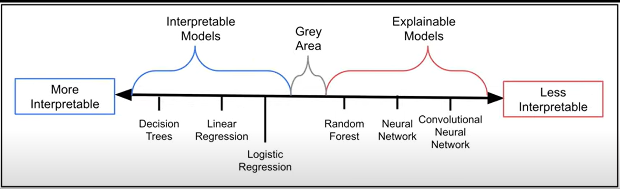
Modele interpretabile și explicabile

Slide 11
interpretabilitatea
Interpretability is the degree to which a person can understand the reason for a decision (Miller).
Interpretabilitatea unui model de învățare automată este gradul în care o persoană poate înțelege cauza unei decizii a modelului
Interpretabilitatea este capacitatea de a explica concluzia unui model sau de a o arăta într-un mod care poate fi perceput de om
Интерпретируемость — это степень, в которой человек может понять причину решения
Interpretability is about mapping an abstract concept from the models into an understandable form.
Explainability is a stronger term requiring interpretability and additional context.
https://webiomed.ru/en/blog/interpreting-machine-learning-results/

Slide 12
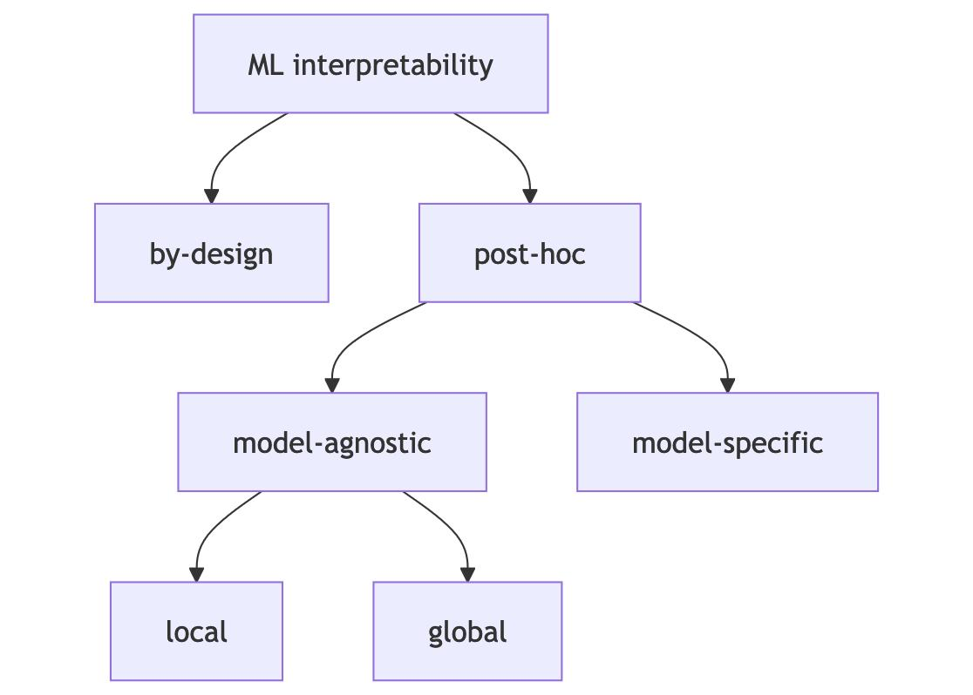
Modele interpretabile
Interpretabilitatea prin proiectare înseamnă că antrenăm modele inerent interpretabile, cum ar fi utilizarea regresiei logistice în locul unei păduri aleatorii.
Interpretabilitatea post-hoc înseamnă că folosim o metodă de interpretabilitate după ce modelul este antrenat.
https://christophm.github.io/interpretable-ml-book/overview.html

Slide 13
Modele interpretabile
Metodele de interpretare post-hoc pot fi:
agnostice față de model, cum ar fi importanța caracteristicilor de permutare, sau
specifice modelului, cum ar fi analizarea caracteristicilor învățate de o rețea neuronală.
https://christophm.github.io/interpretable-ml-book/overview.html

Slide 14
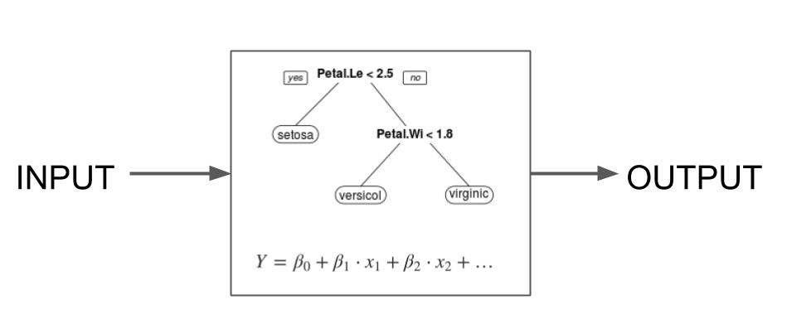
Modele interpretabile prin proiectare
https://christophm.github.io/interpretable-ml-book/overview.html

Slide 15
Modele interpretabile prin proiectare
Regresie liniară: Ajustarea unui model liniar prin minimizarea sumei erorilor pătratice.
Regresie logistică: Extinderea regresiei liniare pentru clasificare utilizând o transformare neliniară.
Extensii ale modelului liniar: Adăugarea de penalități, interacțiuni și termeni neliniari pentru o flexibilitate sporită.
Arbori de decizie: Împărțirea recursivă a datelor pentru a crea modele bazate pe arbori.
Reguli de decizie: Extragerea regulilor dacă-atunci din date.
RuleFit: Combinarea regulilor bazate pe arbori cu regresia Lasso pentru a învăța modele bazate pe reguli dispersate.
https://christophm.github.io/interpretable-ml-book/overview.html

Slide 16
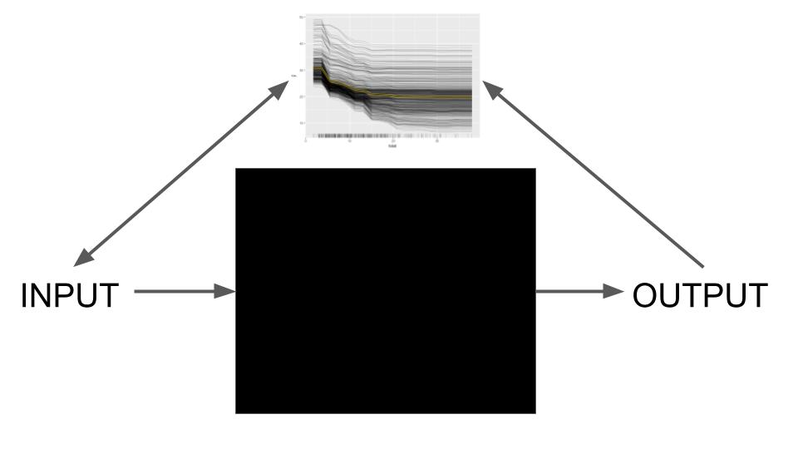
interpretarea post-hoc agnostică
https://christophm.github.io/interpretable-ml-book/overview.html

Slide 17
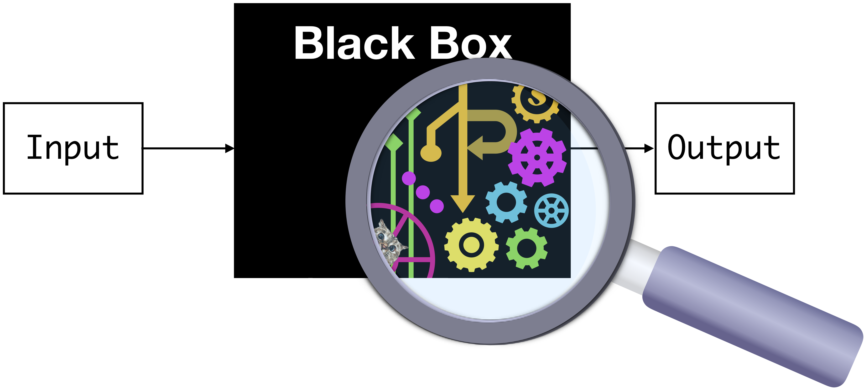
Explainable AI (XAI)

Slide 18
două categorii principale: explicații globale și explicații locale.
Explicații globale: aută să elucideze funcționarea generală a modelului. Explicabilitatea globală ajută părțile interesate să înțeleagă comportamentul general al sistemului AI, oferind perspective asupra procesului decizional al modelului în toate cazurile.
Explicații locale: Acestea pun accentul pe elucidarea unor decizii sau predicții specifice. De exemplu, Ce factori au determinat un model să prezică respingerea unei cereri de împrumut? Explicațiile locale oferă utilizatorilor informații despre anumite rezultate, care sunt adesea mai benefice în contexte critice de decizie.
Metode precum LIME (Local Interpretable Model-agnostic Explanations) și SHAP (Shapley Additive Explanations) sunt utilizate pe scară largă pentru a produce explicații locale.

Slide 19
două abordări principale: Metode specifice modelului vs. Metode agnostice
Tehnici specifice modelului: acestea sunt personalizate pentru a funcționa cu anumite tipuri de modele. Arborele de decizie, regresia liniară și modelele de regresie logistică posedă o interpretabilitate inerentă datorită simplității lor. Cu toate acestea, modelele mai complexe, cum ar fi rețelele neuronale convoluționale (CNN) sau cadrele de învățare prin consolidare, necesită metodologii de explicabilitate specializate adaptate arhitecturii lor.
Tehnicile agnostice: sunt aplicabile oricărui model de învățare automată, indiferent de complexitatea acestuia internă. Tehnicile acestea funcționează considerând modelul ca o cutie neagră și examinând intrările și ieșirile sale pentru a produce explicații.
LIME și SHAP exemplifica metodologiile agnostice de model.

Slide 20
Metodele: post-hoc agnostice față de model locale
Diagramele ceteris paribus arată cum modificarea unei caracteristici modifică o predicție.
Curbele individuale de așteptare condiționată arată cum modificarea unei caracteristici modifică predicția mai multor puncte de date.
Modelele surogat locale (LIME) explică o predicție prin înlocuirea modelului complex cu un model interpretabil local.

Slide 21
Metodele: post-hoc agnostice față de model locale Diagramele ceteris paribus
„Ceteris paribus” este o expresie latină care înseamnă „alte lucruri rămân constante” sau „toate celelalte lucruri neschimbate”.
Metoda examinează influența unei variabile explicative presupunând că valorile tuturor celorlalte variabile nu se modifică. Scopul principal este de a înțelege modul în care modificările valorilor variabilei afectează predicțiile modelului.
https://ema.drwhy.ai/ceterisParibus.html

Slide 22
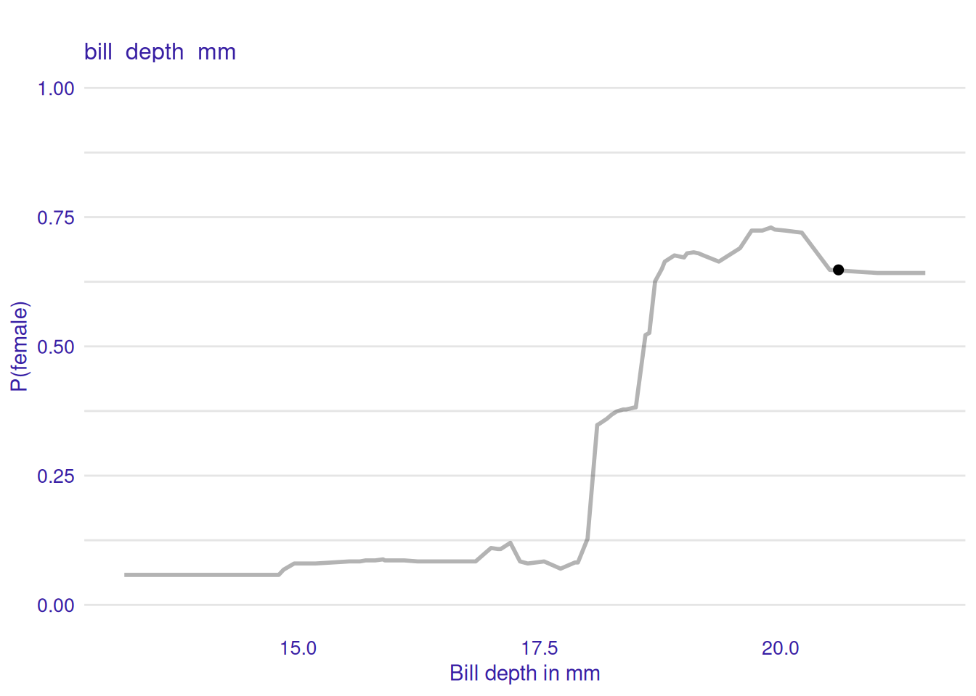
Metodele: post-hoc agnostice față de model locale Diagramele ceteris paribus
Exemplu:
Data set despre penguini.
Clasa este genul: fem vs mascul
caracteristica in chestiune este lungimea chiocului care se schimbă de la min 15 mm la max 25mm
Instanța curentă este indicată cu un punct pe linia diagramei 20.6 mm (in dataset acesta este mascul)
https://ema.drwhy.ai/ceterisParibus.html

Slide 23
Metodele: post-hoc agnostice față de model locale
Regulile cu scop (ancore) sunt reguli care descriu ce valori ale caracteristicilor „ancorează” o predicție, ceea ce înseamnă că, indiferent câte alte caracteristici modificați, predicția rămâne fixă.
Explicațiile contrafactuale explică o predicție examinând ce caracteristici ar trebui modificate pentru a obține o predicție dorită.
Valorile Shapley atribuie în mod corect predicția caracteristicilor individuale.
SHAP este o metodă de calcul pentru valorile Shapley, dar sugerează și metode de interpretare globală bazate pe combinații de valori Shapley în toate datele.

Slide 24
Metodele: post-hoc agnostice față de model GLObale demonstreaza efectul caracterisiticii
Diagrama dependenței parțiale este o metodă de evaluare a efectelor caracteristicilor.
Diagramele de efecte locale acumulate vizualizează, de asemenea, efectele caracteristicilor, fiind concepute și pentru caracteristici corelate.
Interacțiunea caracteristicilor (statistica H) cuantifică măsura în care predicția este rezultatul efectelor comune ale caracteristicilor.
Descompunerea funcțională este o idee centrală a interpretabilității și o tehnică de descompunere a funcțiilor de predicție în părți mai mici.
se referă la arătarea relației dintre intrări și ieșiri.

Slide 25
Metodele: post-hoc agnostice față de model GLObale demonstreaza importanța caracterisiticii
Importanța caracteristicilor de permutare măsoară importanța unei caracteristici ca o creștere a pierderii atunci când caracteristica este permutată.
Omiterea unei caracteristici (LOFO) elimină o caracteristică și măsoară creșterea pierderii după reantrenarea modelului fără acea caracteristică.
Modelele surogat înlocuiesc modelul original cu un model mai simplu pentru interpretare.
Prototipurile și criticile sunt puncte de date reprezentative ale unei distribuții și pot fi utilizate pentru a îmbunătăți interpretabilitatea.
se referă la clasificarea caracteristicilor în funcție de importanță, unde importanța este definită diferit de fiecare dintre metode le de mai sus.

Slide 26
LIME (Local Interpretable Model-agnostic Explanations)
LIME este o tehnică de inteligență artificială explicabilă (XAI) care oferă interpretabilitate locală.
Funcționează prin modificarea datelor de intrare și monitorizarea variațiilor în predicții.
LIME aproximează un model complex folosind un model mai simplu, interpretabil, cum ar fi un model liniar sau un arbore de decizie, în vecinătatea instanței care necesită explicație.
Simplitatea modelului surogat permite indivizilor să înțeleagă procesul de luare a deciziilor pentru acel caz specific.
https://shap.readthedocs.io/en/latest/

Slide 27
LIME
LIME este o bibliotecă Python, care încearcă să găsească un model interpretabil oferind explicații locale precise
LIME produce o listă de explicații care reflectă contribuția fiecărui atribut la predicția modelului. Acest lucru oferă interpretabilitate locală și permite de determinaț care modificări ale caracteristicilor vor avea cel mai mare impact asupra predicției. Exemplu:

Slide 28
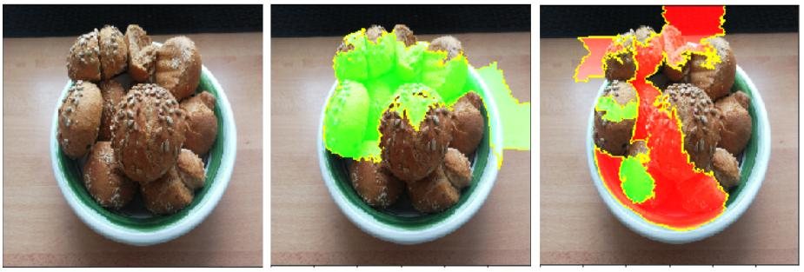
LIME pentru imagini
Stânga: Imagine cu un bol cu ​​pâine. Mijloc și dreapta: Explicații LIME pentru primele 2 clase (Bagel, Căpșună) pentru clasificarea imaginilor realizată de rețeaua neuronală Inception V3 de la Google.
https://christophm.github.io/interpretable-ml-book/lime.html
Notes:
https://www.youtube.com/watch?v=jFHPEQi55Ko

Slide 29
Yellowbrick
Yellowbrick este conceput pentru vizualizarea caracteristicilor și extinde API-ul Scikit-Learn pentru a ușura selecția modelului și reglarea hiperparametrelor. folosește Matplotlib.
https://www.scikit-yb.org/en/latest

Slide 30
SHAP Shapley additive explanations
SHAP (SHapley Additive exPlanations) este o abordare bazată pe teoretia jocurilor pentru a explica rezultatul oricărui model de învățare automată.
Valorile SHAP derivă din principiul valorilor Shapley, formulat inițial pentru a aloca în mod echitabil recompensele în jocurile cooperative. SHAP alocă o importanță fiecărei caracteristici a datelor de intrare, indicând contribuția acesteia la predicția modelului. Avantajul notabil al SHAP constă în consistența și bazele sale teoretice, care oferă explicații de încredere pentru diferite modele.
https://shap.readthedocs.io/en/latest/

Slide 31
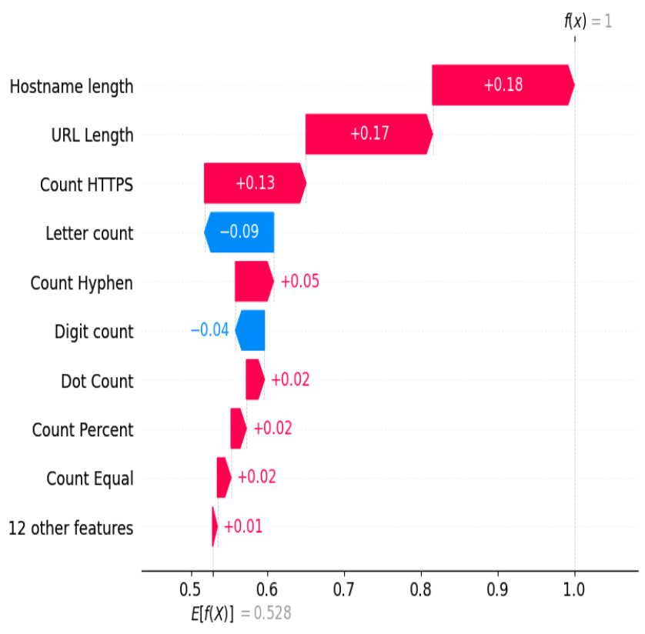
SHAP Shapley additive explanations
Explicatia cum caracteristicile influien’eaz[ clasificarea
https://www.youtube.com/watch?v=MQ6fFDwjuco

Slide 32
https://www.youtube.com/watch?v=b9qqbFudVhI

Slide 33
https://medium.com/data-science/shap-for-categorical-features-7c63e6a554ea

Slide 34
MXLtend
Este o biblioteca care conține o serie de funcții pentru învățarea automată:
stivuirea și votarea clasificatoarelor,
evaluarea modelului,
Ingineria și extragerea caracteristicilor
Vizualizarea
https://rasbt.github.io/mlxtend/

Slide 35
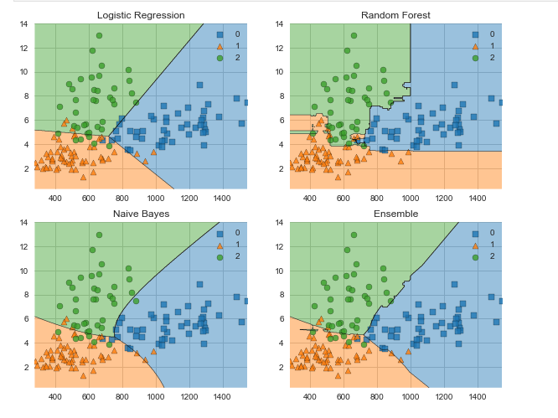
MXLtend
Exemplu de vizualizarea clasificării cu algoritmi diferiți

Slide 36
Saliency Maps și Grad-CAM
În computer vision, saliency maps (hărțile de proeminență) și Grad-CAM (Gradient-weighted Class Activation Mapping) sunt frecvent utilizate pentru a elucida deciziile modelelor de învățare profundă, în special rețelele neuronale convoluționale (CNN).
Hărțile de proeminentă delimitează zonele unei imagini care au avut un impact semnificativ asupra predicției modelului, facilitând vizualizarea concentrării modelului asupra caracteristicilor specifice în timpul luării deciziilor.
Grad-CAM a devenit proeminent pentru capacitatea sa de a produce hărți termice care evidențiază regiuni semnificative ale unei imagini, oferind observatorilor umani informații despre percepția modelului asupra datelor. Aceste tehnici sunt vitale în domenii precum imagistica medicală, unde este imperativă înțelegerea rațiunii din spatele identificării de către IA a unei anumite zone dintr-o imagine ca fiind suspectă.
https://shap.readthedocs.io/en/latest/

Slide 37
Explicațiile contrafactuale
Explicațiile contrafactuale subliniază demonstrarea modului în care modificările minore ale datelor de intrare ar fi influențat predicția modelului.
Într-un context de aprobare a împrumutului, o explicație contrafactuală ar putea spune: „Dacă venitul tău ar fi fost cu 5.000 USD mai mare, împrumutul tău ar fi primit aprobarea”.
Aceste explicații sunt excepțional de intuitive pentru utilizatorii umani, deoarece abordează direct întrebarea „Ce modificări sunt necesare pentru un rezultat diferit?
Explicațiile contrafactuale îmbunătățesc interpretabilitatea modelului, demonstrând în mod explicit utilizatorilor modificările care ar putea duce la o decizie alternativă. Această metodă este deosebit de benefică pentru responsabilitate și echitate, deoarece le permite indivizilor să înțeleagă cum să obțină un rezultat mai avantajos.
https://shap.readthedocs.io/en/latest/

Slide 38
Sankey diagram ???
https://shap.readthedocs.io/en/latest/

Slide 39
Permutation Importance
Permutation Importance funcționează pentru mulți algoritmi.
Ideea este simplă: SE rearanjază sau se amestecă aleatoriu o coloană din setul de date, lăsând toate celelalte coloane neatinse.
O caracteristică este considerată „importantă” dacă acuratețea modelului scade și schimbarea acestuia determină o creștere a erorilor. Pe de altă parte, o caracteristică este considerată „neimportantă” dacă amestecarea valorilor sale nu afectează acuratețea modelului.
Importanța permutației este calculată folosind biblioteca ELI5, o bibliotecă Python care permite vizualizarea și depanarea modelelor diverse de învățare automată.
https://github.com/TeamHG-Memex/eli5
https://www.kaggle.com/code/dansbecker/permutation-importance

Slide 41
Sfaturi utile in practică
Interpretabilitatea este un concept vag. Acceptă această imprecizie, nu te atașa prea mult de o singură abordare, dar simte-te liber să combini și să combini abordările.

Slide 42
Biblioteci Python
https://dalex.drwhy.ai/python/api/

Slide 43
Bibliografia
olnar, C. (2025). Interpretable Machine Learning: A Guide for Making Black Box Models Explainable (3rd ed.). https://christophm.github.io/interpretable-ml-book/
Przemyslaw Biecek and Tomasz Burzykowski. Explanatory Model Analysis. Explore, Explain, and Examine Predictive Models. With examples in R and Python. 2020. https://ema.drwhy.ai/
Rane, J., Mallick, S. K., Kaya, O., & Rane, N. L. (2024). Enhancing black-box models: Advances in explainable artificial intelligence for ethical decision-making. In Future Research Opportunities for Artificial Intelligence in Industry 4.0 and 5.0 (pp. 136-180). Deep Science Publishing. https://doi.org/10.70593/978-81-981271-0-5_4
Keenan, B., & Sokol, K. (2023). Mind the Gap! Bridging Explainable Artificial Intelligence and Human Understanding with Luhmann's Functional Theory of Communication. ArXiv, abs/2302.03460.

Slide 44
Link-uri utile
Enhancing black-box models: Advances in explainable artificial intelligence for ethical decision-making https://deepscienceresearch.com/dsr/catalog/book/4/chapter/40
Explainable AI Cheat Sheet https://ex.pegg.io/
Интерпретируемая модель машинного обучения https://habr.com/en/companies/otus/articles/464695/ https://habr.com/en/companies/otus/articles/465329/
ELI5’s documentation https://eli5.readthedocs.io/en/latest/

